Slide 1




Занятие 20 (30.03.2020)
Курс Development and Operations
Kubernetes
Управление развёртыванием и репликацией приложений в Kubernetes
Овчинцев Евгений

Slide 2



Курс Development and Operations
Управление рабочими нагрузками в
Kubernetes
ReplicaSet
Deployment
DaemonSet
StatefulSet
Job
CronJob

Slide 3
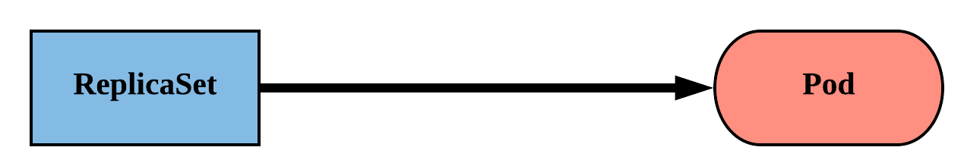
ReplicaSet
Курс Development and Operations
Основной метод управления репликами подов и их жизненным циклом
Включает их планирование, масштабирование и удаление
Их работа проста: всё время проверять, работает ли нужное количество подов

Slide 4
ReplicaSet
Курс Development and Operations
Реплики: желаемое количество экземпляров пода
Селектор: селектор меток для ReplicaSet будет управлять ВСЕМИ экземплярами подов, на которые он нацелен (желательно это или нет)
apiVersion: apps/v1
kind: ReplicaSet
metadata:
name: rs-example
spec:
replicas: 3
selector:
matchLabels:
app: nginx env: prod
template:
<pod template>

Slide 5
ReplicaSet
Курс Development and Operations
apiVersion: apps/v1
kind: ReplicaSet
metadata:
name: rs-example
spec:
replicas: 3
selector:
matchLabels:
app: nginx env: prod
template:
metadata:
labels:
app: nginx
env: prod
spec:
containers:
- name: nginx
image: nginx:stable-alpine
ports:
- containerPort: 80
$ kubectl get pods
NAME READY STATUS RESTARTS AGE
rs-example-9l4dt 1/1 Running 0 1h
rs-example-b7bcg 1/1 Running 0 1h
rs-example-mkll2 1/1 Running 0 1h
$ kubectl describe rs rs-example
Name: rs-example
Namespace: default
Selector: app=nginx,env=prod
Labels: app=nginx
env=prod
Annotations: <none>
Replicas: 3 current / 3 desired
Pods Status: 3 Running / 0 Waiting / 0 Succeeded / 0 Failed
Pod Template:
Labels: app=nginx
env=prod
Containers:
nginx:
Image: nginx:stable-alpine
Port: 80/TCP
Environment: <none>
Mounts: <none>
Volumes: <none>
Events:
Type Reason Age From Message
---- ------ ---- ---- -------
Normal SuccessfulCreate 16s replicaset-controller Created pod: rs-example-mkll2
Normal SuccessfulCreate 16s replicaset-controller Created pod: rs-example-b7bcg
Normal SuccessfulCreate 16s replicaset-controller Created pod: rs-example-9l4dt

Slide 6
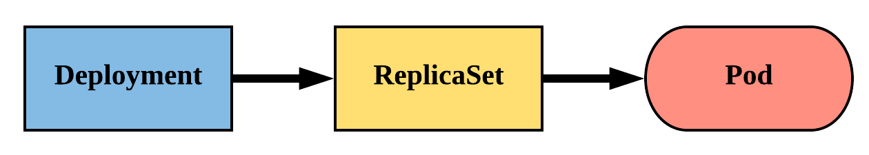
Deployment
Курс Development and Operations
Способ управления модулями через ReplicaSets
Обеспечивает функциональность отката и контроль обновлений
Управление обновлениями происходит с помощью метки pod-template-hash
Каждая итерация обновления создает уникальную метку, которая назначается как ReplicaSet, так и управляемы им подам

Slide 7
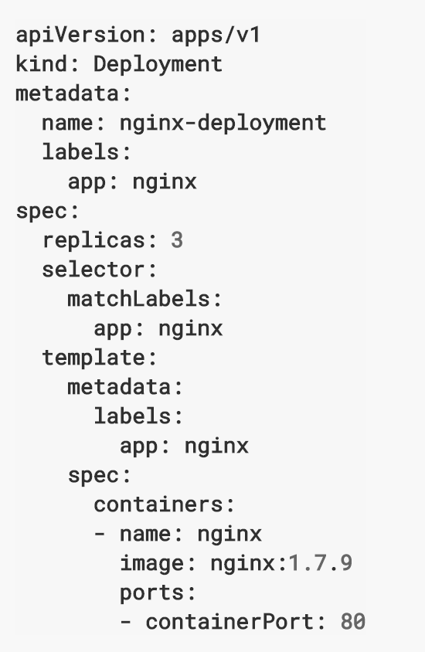
Deployment
Курс Development and Operations

Slide 8
Deployment
Курс Development and Operations
revisionHistoryLimit: число предыдущих итераций развертывания, которые необходимо сохранить
Стратегия: Описывает метод обновления подов на основе типа. Допустимые параметры: Recreate или RollingUpdate
Recreate: все существующие модули уничтожаются до создания новых
RollingUpdate: циклически обновляет модули в соответствии с параметрами: maxSurge и maxUnavailable
apiVersion: apps/v1
kind: Deployment
metadata:
name: deploy-example
spec:
replicas: 3 revisionHistoryLimit: 3
selector:
matchLabels:
app: nginx env: prod
strategy:
type: RollingUpdate
rollingUpdate:
maxSurge: 1
maxUnavailable: 0
template:
<pod template>

Slide 9
Deployment
Курс Development and Operations
$ kubectl create deployment test --image=nginx
$ kubectl set image deployment test nginx=nginx:1.9.1 --record
$ kubectl rollout history deployment test
deployments "test"
REVISION CHANGE-CAUSE
1 <none>
2 kubectl set image deployment test nginx=nginx:1.9.1 --record=true
$ kubectl annotate deployment test kubernetes.io/change-cause="image updated to 1.9.1"
$ kubectl rollout undo deployment test
$ kubectl rollout undo deployment test --to-revision=2
$ kubectl rollout history deployment test
deployments "test"
REVISION CHANGE-CAUSE
2 kubectl set image deployment test nginx=nginx:1.9.1 --record=true
3 <none>
kubectl scale deployment test --replicas=10
kubectl rollout pause deployment test
kubectl rollout resume deployment test

Slide 10
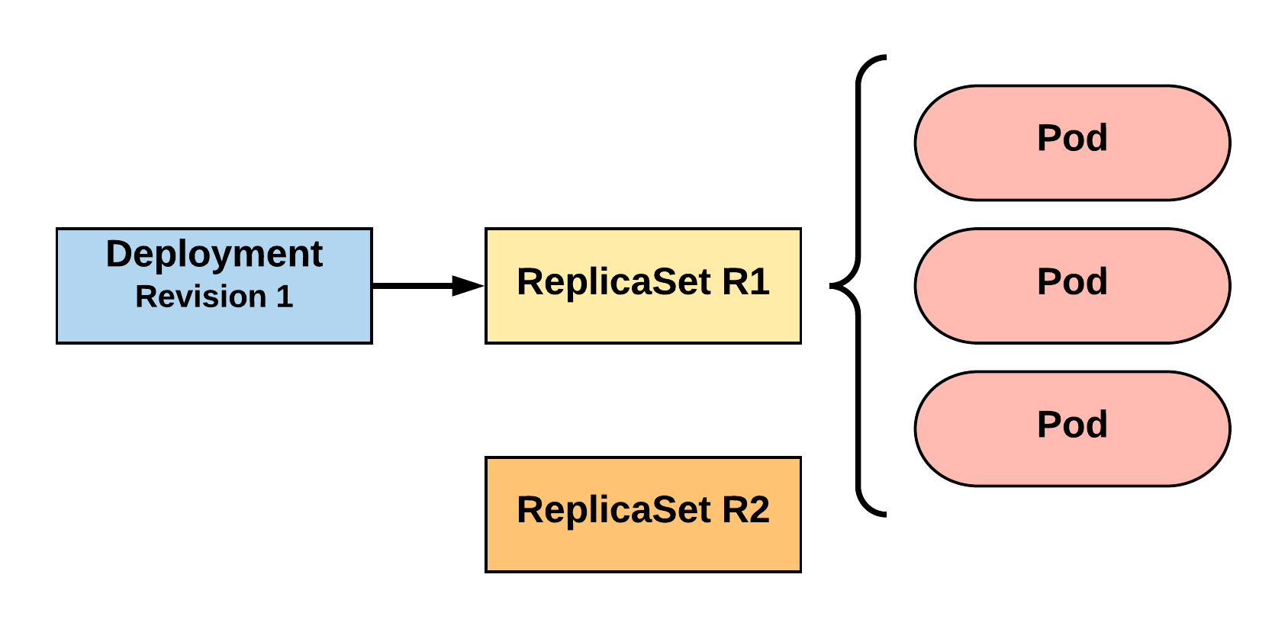
RollingUpdate Deployment
Курс Development and Operations
Обновление шаблона модуля создает новую версию ReplicaSet.
R1 pod-template-hash: 676677fff
R2 pod-template-hash: 54f7ff7d6d
$ kubectl get replicaset
NAME DESIRED CURRENT READY AGE
mydep-6766777fff 3 3 3 5h
$ kubectl get pods
NAME READY STATUS RESTARTS AGE
mydep-6766777fff-9r2zn 1/1 Running 0 5h
mydep-6766777fff-hsfz9 1/1 Running 0 5h
mydep-6766777fff-sjxhf 1/1 Running 0 5h

Slide 11
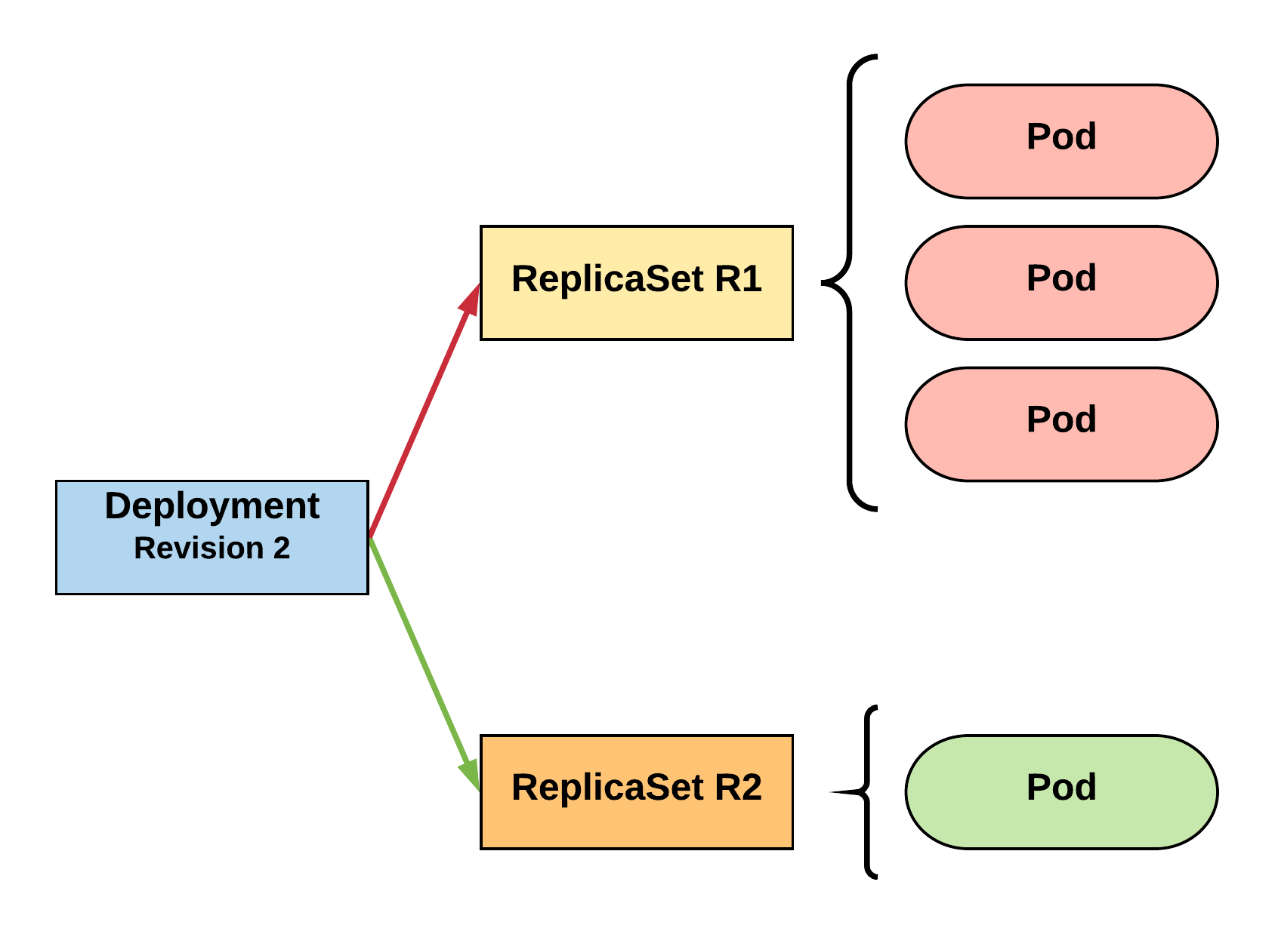
RollingUpdate Deployment
Курс Development and Operations
Новый ReplicaSet изначально масштабируется на основе maxSurge
R1 pod-template-hash: 676677fff
R2 pod-template-hash: 54f7ff7d6d
$ kubectl get replicaset
NAME DESIRED CURRENT READY AGE mydep-54f7ff7d6d 1 1 1 5s
mydep-6766777fff 2 3 3 5h
$ kubectl get pods
NAME READY STATUS RESTARTS AGE
mydep-54f7ff7d6d-9gvll 1/1 Running 0 2s
mydep-6766777fff-9r2zn 1/1 Running 0 5h
mydep-6766777fff-hsfz9 1/1 Running 0 5h
mydep-6766777fff-sjxhf 1/1 Running 0 5h

Slide 12
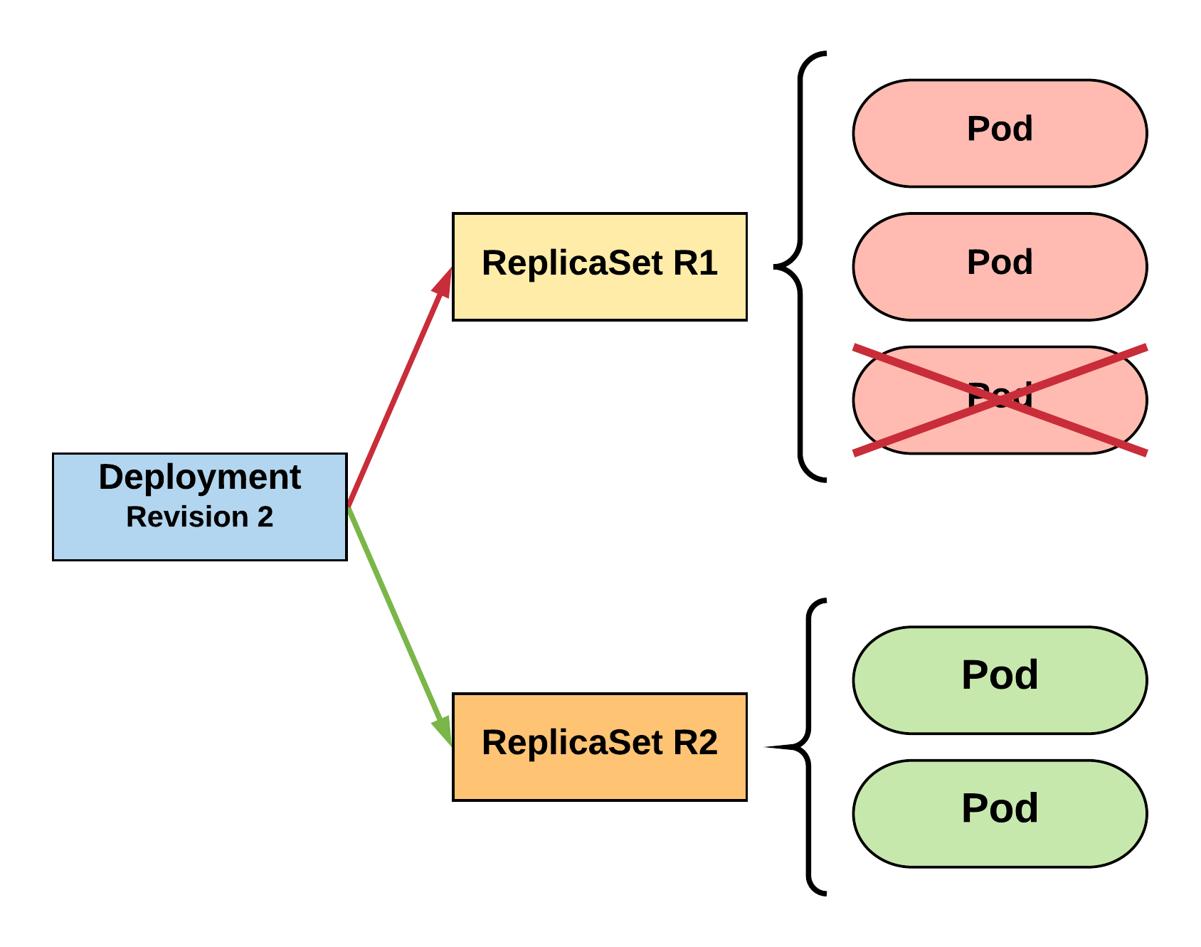
RollingUpdate Deployment
Курс Development and Operations
Прекращение использования старых модулей, управляемых maxSurge и maxUnavailable
R1 pod-template-hash: 676677fff
R2 pod-template-hash: 54f7ff7d6d
$ kubectl get replicaset
NAME DESIRED CURRENT READY AGE mydep-54f7ff7d6d 2 2 2 8s
mydep-6766777fff 2 2 2 5h
$ kubectl get pods
NAME READY STATUS RESTARTS AGE
mydep-54f7ff7d6d-9gvll 1/1 Running 0 5s
mydep-54f7ff7d6d-cqvlq 1/1 Running 0 2s
mydep-6766777fff-9r2zn 1/1 Running 0 5h
mydep-6766777fff-hsfz9 1/1 Running 0 5h

Slide 13
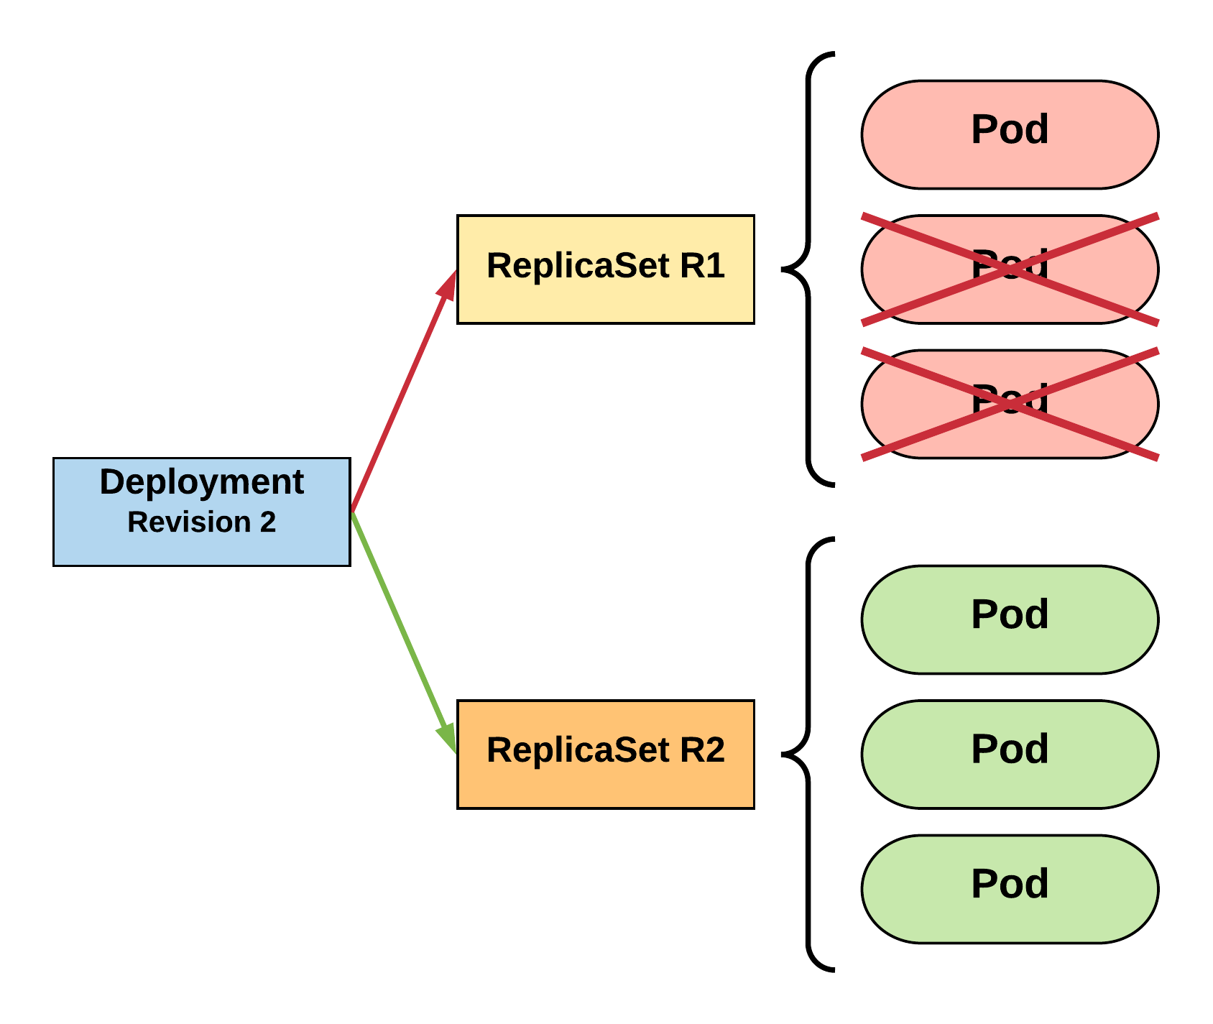
RollingUpdate Deployment
Курс Development and Operations
Прекращение использования старых модулей, управляемых maxSurge и maxUnavailable
R1 pod-template-hash: 676677fff
R2 pod-template-hash: 54f7ff7d6d
$ kubectl get replicaset
NAME DESIRED CURRENT READY AGE mydep-54f7ff7d6d 3 3 3 10s
mydep-6766777fff 0 1 1 5h
$ kubectl get pods
NAME READY STATUS RESTARTS AGE
mydep-54f7ff7d6d-9gvll 1/1 Running 0 7s
mydep-54f7ff7d6d-cqvlq 1/1 Running 0 5s
mydep-54f7ff7d6d-gccr6 1/1 Running 0 2s
mydep-6766777fff-9r2zn 1/1 Running 0 5h

Slide 14
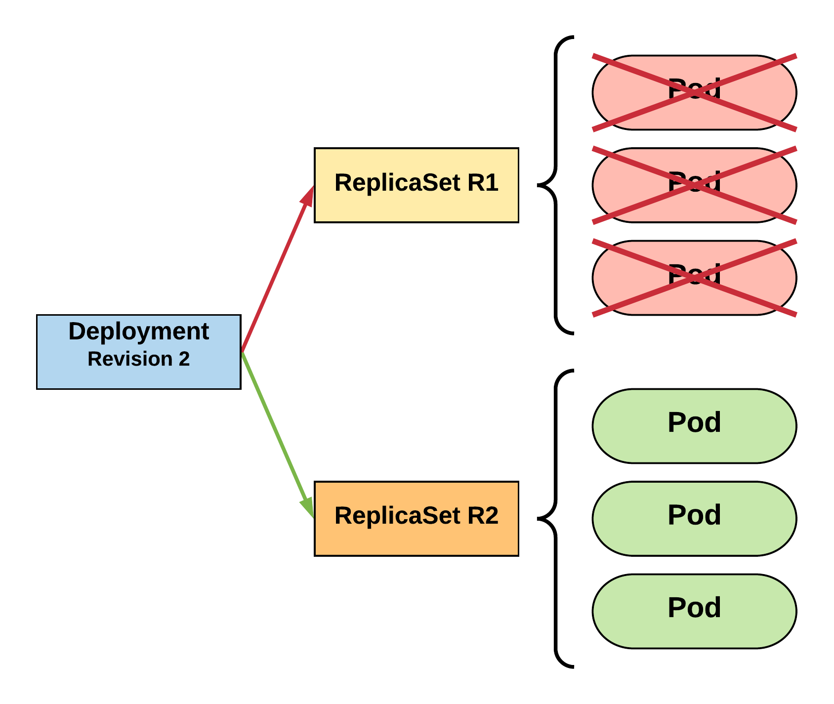
RollingUpdate Deployment
Курс Development and Operations
Прекращение использования старых модулей, управляемых maxSurge и maxUnavailable
R1 pod-template-hash: 676677fff
R2 pod-template-hash: 54f7ff7d6d
$ kubectl get replicaset
NAME DESIRED CURRENT READY AGE
mydep-54f7ff7d6d 3 3 3 13s mydep-6766777fff 0 0 0 5h
$ kubectl get pods
NAME READY STATUS RESTARTS AGE
mydep-54f7ff7d6d-9gvll 1/1 Running 0 10s
mydep-54f7ff7d6d-cqvlq 1/1 Running 0 8s
mydep-54f7ff7d6d-gccr6 1/1 Running 0 5s

Slide 15
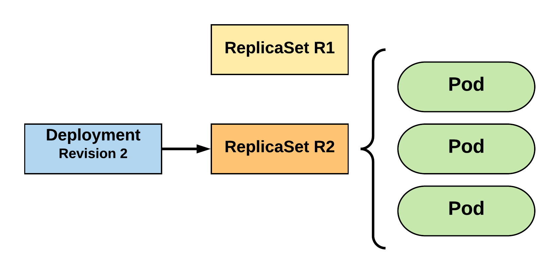
RollingUpdate Deployment
Курс Development and Operations
Обновление до новой версии развертывания завершено
R1 pod-template-hash: 676677fff
R2 pod-template-hash: 54f7ff7d6d
$ kubectl get replicaset
NAME DESIRED CURRENT READY AGE mydep-54f7ff7d6d 3 3 3 15s
mydep-6766777fff 0 0 0 5h
$ kubectl get pods
NAME READY STATUS RESTARTS AGE
mydep-54f7ff7d6d-9gvll 1/1 Running 0 12s
mydep-54f7ff7d6d-cqvlq 1/1 Running 0 10s
mydep-54f7ff7d6d-gccr6 1/1 Running 0 7s

Slide 16
Taints and Tolerations
Курс Development and Operations
$ kubectl taint nodes node1 key=value:NoSchedule
tolerations:
- key: "key"
operator: "Equal"
value: "value"
effect: "NoSchedule”
-------------------------------------------------
tolerations:
- operator: "Exists"
tolerations:
- key: "key"
operator: "Exists”
tolerations:
- key: "key1"
operator: "Equal"
value: "value1"
effect: "NoExecute"
tolerationSeconds: 3600
$ kubectl taint nodes node1 gpu=nvidia:NoSchedule
apiVersion: v1
kind: Pod
metadata:
name: nginx
spec:
containers:
- image: nginx
name: nginx
tolerations:
- key: gpu
value: nvidia
effect: NoSchedule

Slide 17
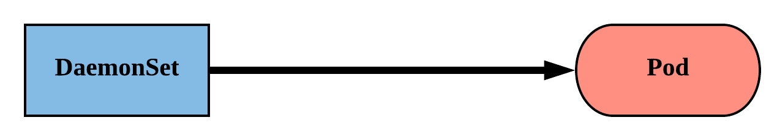
DaemonSet
Курс Development and Operations
Контролирует чтобы на всех узлах, соответствующих определенным критериям, был запущен экземпляр предоставленного пода
Идеально подходит для кластерных сервисов, таких как отправка журналов или мониторинг

Slide 18
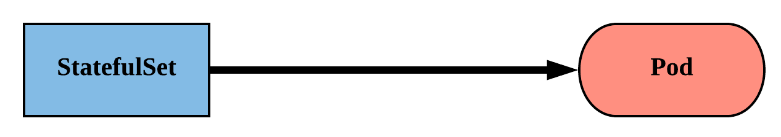
StatefulSet
Курс Development and Operations
Предназначен для управления подами, которые должны сохранять или поддерживать состояние
При его использовании жизненный цикл пода упорядочен
Каждому поду назначается уникальное порядковое имя в соответствии с соглашением «<имя-StatefulSet>- <порядковый номер>»

Slide 19
StatefulSet
Курс Development and Operations
apiVersion: apps/v1
kind: StatefulSet
metadata:
name: sts-example
spec:
replicas: 2
revisionHistoryLimit: 3
selector:
matchLabels:
app: stateful
serviceName: app
updateStrategy:
type: RollingUpdate
rollingUpdate:
partition: 0
template:
metadata:
labels:
app: stateful
<continued>
<continued>
spec:
containers:
- name: nginx
image: nginx:stable-alpine
ports:
- containerPort: 80
volumeMounts:
- name: www
mountPath: /usr/share/nginx/html
volumeClaimTemplates:
- metadata:
name: www
spec:
accessModes: [ "ReadWriteOnce" ]
storageClassName: standard
resources:
requests:
storage: 1Gi

Slide 20
StatefulSet
Курс Development and Operations
apiVersion: apps/v1
kind: StatefulSet
metadata:
name: sts-example
spec:
replicas: 2
revisionHistoryLimit: 3
selector:
matchLabels:
app: stateful
serviceName: app
updateStrategy:
type: RollingUpdate
rollingUpdate:
partition: 0
template:
<pod template>
revisionHistoryLimit: число предыдущих итераций развёртывания StatefulSet, которые необходимо сохранить
serviceName: имя связанного Headless сервиса (или сервиса без ClusterIP)

Slide 21
Headless Service
Курс Development and Operations
<StatefulSet Name>-<ordinal>.<service name>.<namespace>.svc.cluster.local
apiVersion: v1
kind: Service
metadata:
name: app
spec:
clusterIP: None
selector:
app: stateful
ports:
- protocol: TCP
port: 80
targetPort: 80
/ # dig app.default.svc.cluster.local +noall +answer
; <<>> DiG 9.11.2-P1 <<>> app.default.svc.cluster.local +noall +answer
;; global options: +cmd
app.default.svc.cluster.local. 2 IN A 10.255.0.5
app.default.svc.cluster.local. 2 IN A 10.255.0.2
/ # dig sts-example-0.app.default.svc.cluster.local +noall +answer
; <<>> DiG 9.11.2-P1 <<>> sts-example-0.app.default.svc.cluster.local +noall +answer
;; global options: +cmd
sts-example-0.app.default.svc.cluster.local. 20 IN A 10.255.0.2
/ # dig sts-example-1.app.default.svc.cluster.local +noall +answer
; <<>> DiG 9.11.2-P1 <<>> sts-example-1.app.default.svc.cluster.local +noall +answer
;; global options: +cmd
sts-example-1.app.default.svc.cluster.local. 30 IN A 10.255.0.5
$ kubectl get pods
NAME READY STATUS RESTARTS AGE
sts-example-0 1/1 Running 0 11m
sts-example-1 1/1 Running 0 11m

Slide 22
Headless Service
Курс Development and Operations
<StatefulSet Name>-<ordinal>.<service name>.<namespace>.svc.cluster.local
apiVersion: v1
kind: Service
metadata:
name: app
spec:
clusterIP: None
selector:
app: stateful
ports:
- protocol: TCP
port: 80
targetPort: 80
/ # dig app.default.svc.cluster.local +noall +answer
; <<>> DiG 9.11.2-P1 <<>> app.default.svc.cluster.local +noall +answer
;; global options: +cmd
app.default.svc.cluster.local. 2 IN A 10.255.0.5
app.default.svc.cluster.local. 2 IN A 10.255.0.2
/ # dig sts-example-0.app.default.svc.cluster.local +noall +answer
; <<>> DiG 9.11.2-P1 <<>> sts-example-0.app.default.svc.cluster.local +noall +answer
;; global options: +cmd
sts-example-0.app.default.svc.cluster.local. 20 IN A 10.255.0.2
/ # dig sts-example-1.app.default.svc.cluster.local +noall +answer
; <<>> DiG 9.11.2-P1 <<>> sts-example-1.app.default.svc.cluster.local +noall +answer
;; global options: +cmd
sts-example-1.app.default.svc.cluster.local. 30 IN A 10.255.0.5
$ kubectl get pods
NAME READY STATUS RESTARTS AGE
sts-example-0 1/1 Running 0 11m
sts-example-1 1/1 Running 0 11m

Slide 23
Headless Service
Курс Development and Operations
<StatefulSet Name>-<ordinal>.<service name>.<namespace>.svc.cluster.local
apiVersion: v1
kind: Service
metadata:
name: app
spec:
clusterIP: None
selector:
app: stateful
ports:
- protocol: TCP
port: 80
targetPort: 80
/ # dig app.default.svc.cluster.local +noall +answer
; <<>> DiG 9.11.2-P1 <<>> app.default.svc.cluster.local +noall +answer
;; global options: +cmd
app.default.svc.cluster.local. 2 IN A 10.255.0.5
app.default.svc.cluster.local. 2 IN A 10.255.0.2
/ # dig sts-example-0.app.default.svc.cluster.local +noall +answer
; <<>> DiG 9.11.2-P1 <<>> sts-example-0.app.default.svc.cluster.local +noall +answer
;; global options: +cmd
sts-example-0.app.default.svc.cluster.local. 20 IN A 10.255.0.2
/ # dig sts-example-1.app.default.svc.cluster.local +noall +answer
; <<>> DiG 9.11.2-P1 <<>> sts-example-1.app.default.svc.cluster.local +noall +answer
;; global options: +cmd
sts-example-1.app.default.svc.cluster.local. 30 IN A 10.255.0.5
$ kubectl get pods
NAME READY STATUS RESTARTS AGE
sts-example-0 1/1 Running 0 11m
sts-example-1 1/1 Running 0 11m

Slide 24
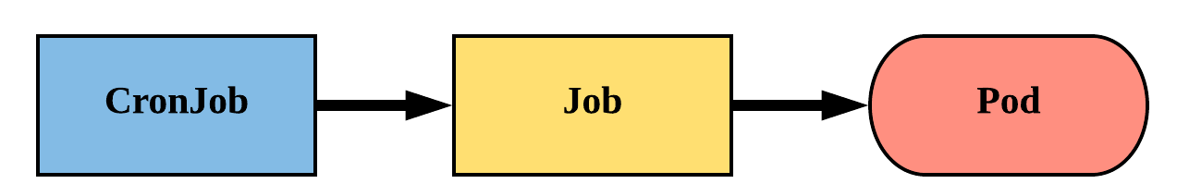
CronJob
Курс Development and Operations
Расширение Job Controller предоставляет метод выполнения заданий по cron-подобному расписанию
CronJobs в Kubernetes используют ТОЛЬКО UTC

Slide 25
CronJob
Курс Development and Operations
schedule: расписание cron для запуска заданий
successJobsHistoryLimit: количество успешных заданий, которые нужно сохранять
failedJobsHistoryLimit: количество не успешных заданий, которые нужно сохранять
apiVersion: batch/v1beta1
kind: CronJob
metadata:
name: cronjob-example
spec:
schedule: "*/1 * * * *"
successfulJobsHistoryLimit: 3
failedJobsHistoryLimit: 1
jobTemplate:
spec:
completions: 4
parallelism: 2
template:
<pod template>

Slide 26
CronJob
Курс Development and Operations
apiVersion: batch/v1beta1
kind: CronJob
metadata:
name: cronjob-example
spec:
schedule: "*/1 * * * *"
successfulJobsHistoryLimit: 3
failedJobsHistoryLimit: 1
jobTemplate:
spec:
completions: 4
parallelism: 2
template:
spec:
containers:
- name: hello
image: alpine:latest
command: ["/bin/sh", "-c"]
args: ["echo hello from $HOSTNAME!"]
restartPolicy: Never
$ kubectl describe cronjob cronjob-example
Name: cronjob-example
Namespace: default
Labels: <none>
Annotations: <none>
Schedule: */1 * * * *
Concurrency Policy: Allow
Suspend: False
Starting Deadline Seconds: <unset>
Selector: <unset>
Parallelism: 2
Completions: 4
Pod Template:
Labels: <none>
Containers:
hello:
Image: alpine:latest
Port: <none>
Command:
/bin/sh
-c
Args:
echo hello from $HOSTNAME!
Environment: <none>
Mounts: <none>
Volumes: <none>
Last Schedule Time: Mon, 19 Feb 2018 09:54:00 -0500
Active Jobs: cronjob-example-1519052040
Events:
Type Reason Age From Message
---- ------ ---- ---- -------
Normal SuccessfulCreate 3m cronjob-controller Created job cronjob-example-1519051860
Normal SawCompletedJob 2m cronjob-controller Saw completed job: cronjob-example-1519051860
Normal SuccessfulCreate 2m cronjob-controller Created job cronjob-example-1519051920
Normal SawCompletedJob 1m cronjob-controller Saw completed job: cronjob-example-1519051920
Normal SuccessfulCreate 1m cronjob-controller Created job cronjob-example-1519051980
$ kubectl get jobs
NAME DESIRED SUCCESSFUL AGE
cronjob-example-1519053240 4 4 2m
cronjob-example-1519053300 4 4 1m
cronjob-example-1519053360 4 4 26s

Slide 27
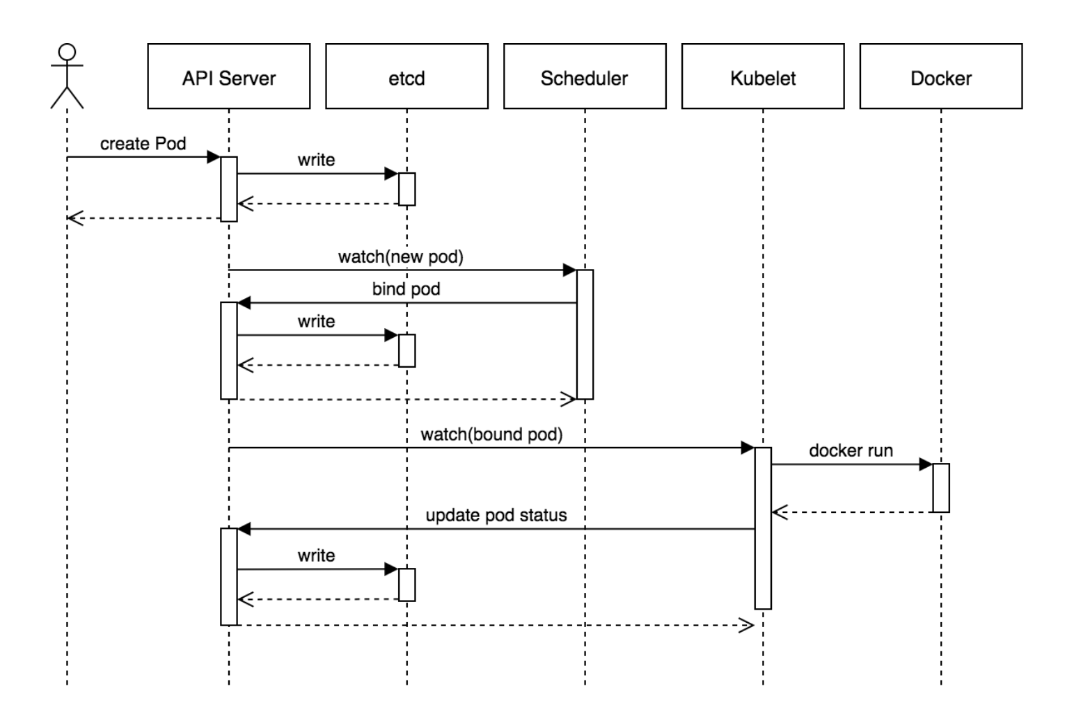
Процесс создания пода
Курс Development and Operations

Slide 28
СПАСИБО!
Евгений Овчинцев
Преподаватель
evgenij.ovchintsev@gmail.com
hackeru.pro

